Slide 1
স্বাগতম

Slide 2
পরিচিতি
নামঃ আব্দুল আলিম
সহকারী শিক্ষক (গণিত)
বেগমপুর মাধ্যমিক বিদ্যালয়
কেশবপুর,যশোর
মোবাইলঃ০১৭২৪৪৩১৬৪৭
ই-মেইলঃ abdulalim01724@gmail.com

Slide 3
পাঠ পরিচিতি
শ্রেনিঃ নবম
বিষয়ঃ গণিত
সময়ঃ ৫০ মিনিট
তারিখঃ০ ৯/০১/২০১9

Slide 4
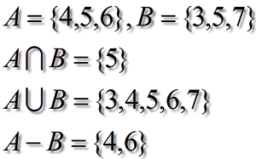

Slide 5
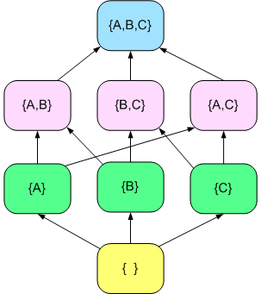

Slide 6
পাঠ শিরোনামঃ
সেট এর
সংযোগ , ছেদ ও পাওয়ার সেট

Slide 7
আচরনিক উদ্দেশ্য
এই পাঠ শেষে শিক্ষার্থীরা —
সেট এর সংযোগ নির্নয় করতেপারবে
সেট এর ছেদ নির্নয় করতে পারবে
পাওয়ার সেট নির্নয় করতে পারবে

Slide 8
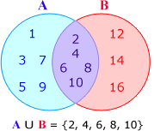
একক কাজ

Slide 9
জোড়ায় কাজ
A = {1,2,3,4,5,6,7,8,9}
B ={3,5,7,9,11}
A B = নির্নয় কর
A B = নির্নয় কর

Slide 11
ধন্যবাদ

